Slide 1

Produktpräsentation
EGP
Kleinteilegreifer

Slide 2
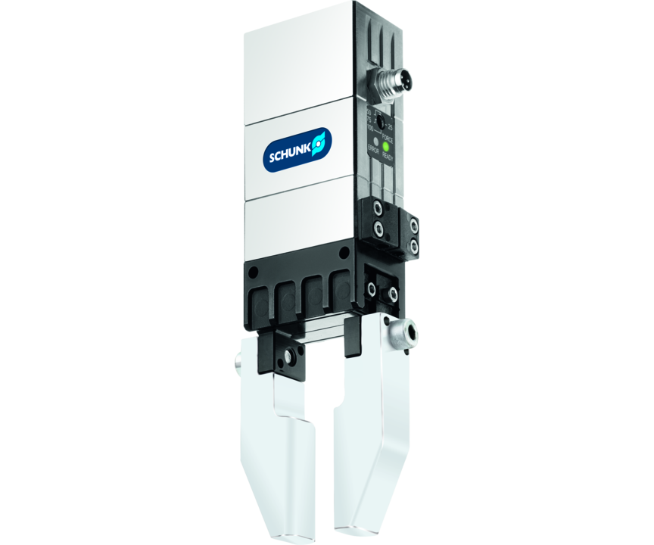
Kleinteilegreifer
Elektrischer 2-Finger-Parallelgreifer mit leichtgängiger, wälzgeführter Grundbackenführung
Der elektrische Kleinteilegreifer mit der höchsten Leistungsdichte am Markt.
Bis zu 300 N Greifkraft bei 0,8 kg Eigenmasse

Slide 3

Leistungsdicht. Schnell. Kompakt.
Neue Variante mit IO-Link Schnittstelle
Flexible Greifkrafteinstellung softwaregesteuert
Variable Positionseinstellung zum Vorpositionieren der Greiferfinger
Positionserfassung über den gesamten Hubbereich durch Integrierte Sensorik
Wartungs- und Diagnosemeldungen über IO-Link Schnittstelle

Slide 4
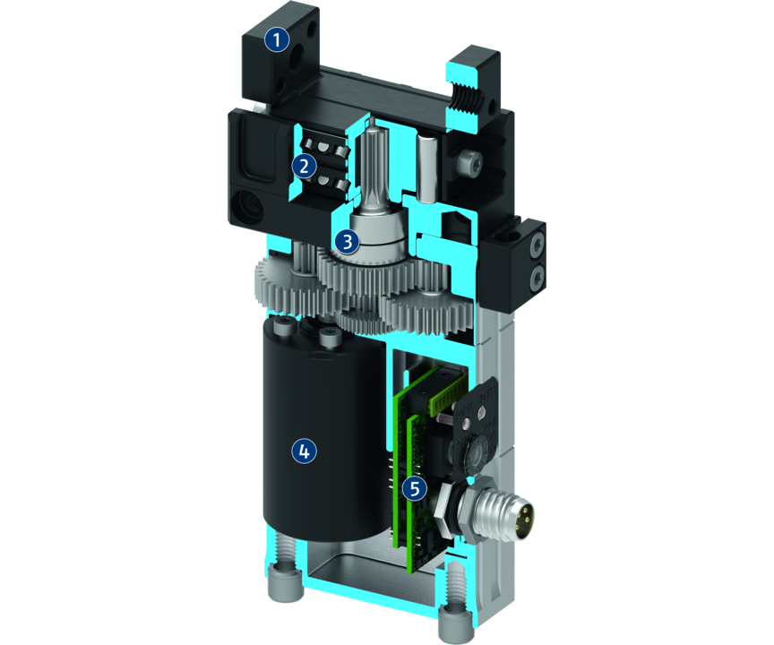
Funktionsprinzip
Funktionsbeschreibung
Der bürstenlose Servomotor treibt über ein Zahnradgetriebe die Grundbacke an.
Die Synchronisation des Backenhubes erfolgt durch eine Ritzel-Zahnstangen-Kinematik.
1
Grundbacke
2
Kreuzrollenführung
3
Getriebe
4
Antrieb
5
Steuerelektronik

Slide 5
Vorteile – Ihr Nutzen
Höchste Leistungsdichte für die Verwendung kleinerer Greiferbaugrößen
Ansteuerung über digitale I/O zur einfachen Inbetriebnahme und schnellen Einbindung in bestehende Anlagen
Zwei- bis vierstufig einstellbare Greifkraft zur einfachen Anpassung an empfindliche Werkstücke
Spielfrei vorgespannte Kreuzrollenführung für präzises und nahezu kraftkonstantes Greifen über die gesamte zulässige Fingerlänge
Sehr hohe maximale Zyklenzahl pro Minute für höchste Produktivität
Kompakte Baumaße für minimierte Störkonturen in der Anwendung
Tausendfach bewährte Basis MPG-plus für gleiche Greifkräfte und Hübe bei identisch hohem Wirkungsgrad
Bürstenloser DC-Servomotor zum nahezu verschleißfreien Einsatz für eine hohe Lebensdauer
Ansteuerung über IO-Link Ermöglicht die Vorpositionierung der Greiferfinger, die Auswertung des Greiferzustandes und die Einstellung von speziellen Greifmodi.

Slide 6
Technische Daten
Technische Daten Übersicht
Baugröße | Hub pro Backe | Min. Greifkraft | Max. Greifkraft | Empfohlenes Werkstückgewicht | Max. zulässige Fingerlänge | Eigenmasse
 | [mm] | [N] | [N] | [kg] | [mm] | [kg]
25 | 3 | 12 .. 20 | 12 .. 40 | 0.07 .. 0.2 | 32 | 0.11 .. 0.12
40 | 6 | 30 .. 35 | 30 .. 140 | 0.15 .. 0.7 | 50 | 0.3 .. 0.34
50 | 8 | 54 | 215 | 1.05 | 64 | 0.51 .. 0.55
64 | 10 | 75 | 300 | 1.25 | 80 | 0.8 .. 0.83

